Slide 1

Datum: 02.06.2013
Projekt: Kvalitní výuka
Registrační číslo: CZ.1.07/1.5.00/34.0731
Číslo DUM: VY_32_INOVACE_024
Jméno autora: Jiří Langhammer
Název práce: oblouková a stupňová míra
Předmět: MATEMATIKA
Ročník: 2
Časová dotace: 20 minut
Vzdělávací cíl: pochopit a pracovat se stupni a radiány
Pomůcky: psací potřeby, PC, kalkulátor
Poznámka: Tento materiál je součástí tematického balíčku trigonometrie a goniometrie
Inovace: Mezipředmětové vztahy, zapojení audiovizuální techniky do výuky

Slide 2
Oblouková míra

Slide 3
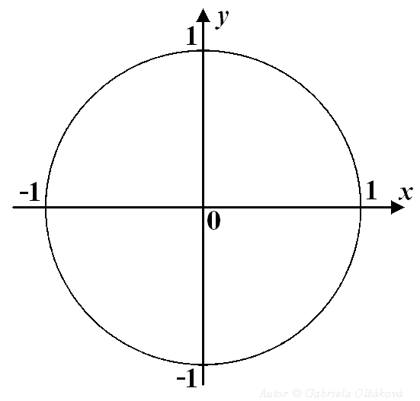
Velmi často se pro výpočty a práci s goniometrickými funkcemi používá oblouková míra, která je vyjadřována v radiánech (reálných číslech)
Odvození a souvislosti si ukážeme a naučíme se převádět stupňovou míru na obloukovou a zpět
Vysvětlení provedeme na následujícím obrázku
Zvolíme si kružnici o libovolném poloměru, který označíme r = 1 a kružnici nazveme jednotkovou kružnicí

Slide 4



Úhel v míře stupňové
Úhel v míře obloukové
radiánech
$$α$$
Jak vidíme obě hodnoty si odpovídají a můžeme z nich odvodit základní vztah
Otočení se po kružnici je otočení o 360⁰ , což odpovídá obvodu kružnice
Protože jsme označili poloměr r = 1 můžeme zapsat
$$o=2πr$$
$$o=2π$$

Slide 5
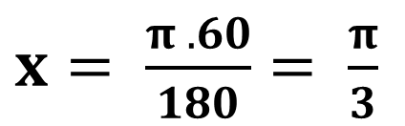
2π………..360⁰
A tedy
π rad………..180⁰
což je základní vztah, z něhož jsme schopni vyjádřit vzorec nebo pomocí trojčlenky vše přepočítat
např.: Převeďte 60⁰ na radiány pomocí trojčlenky
π rad………..180⁰
$x= \frac{π . 60}{180}= \frac{π}{3}$
x rad………..60⁰

Slide 6
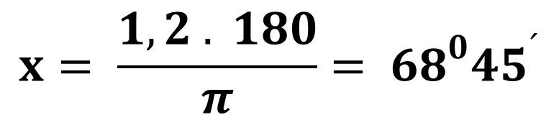
Převeďte 1,2 radiánů do stupňové míry
Výpočet provedeme stejným způsobem za použití kalkulátoru (pozor na převod na minuty!)
π rad………..180⁰
1,2 rad……….x
$$x= \frac{1,2 . 180}{π}= {68}^{0}{45}^{´}$$
Na závěr si zavedeme tabulku nejpoužívanějších hodnot funkcí

Slide 7
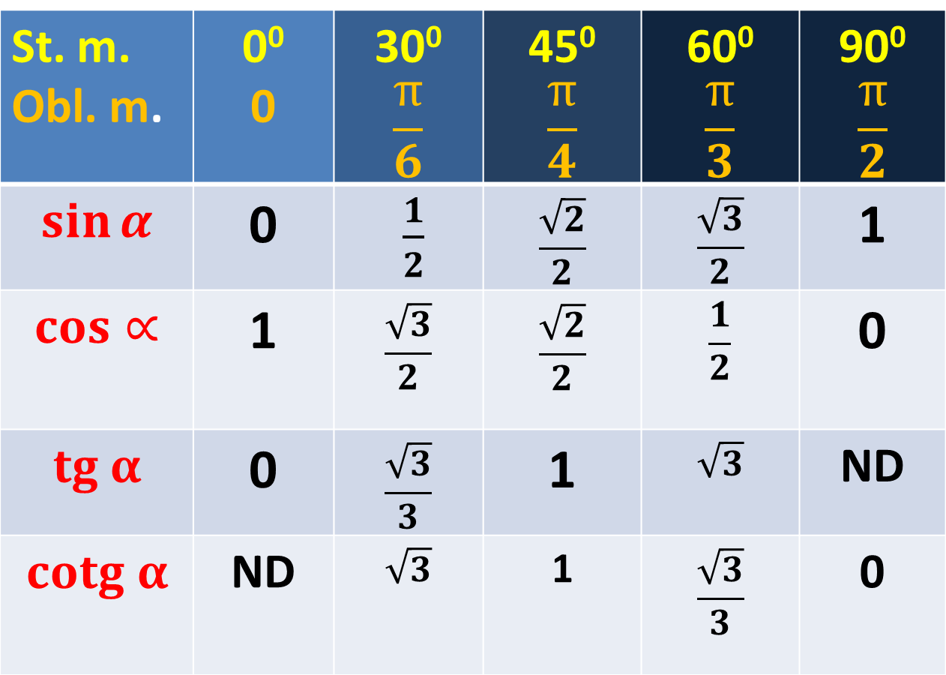
Významné tabulkové hodnoty goniometrických funkcí
St. m. Obl. m. | 0⁰ 0 | 30⁰ $$\frac{π}{6}$$ | 45⁰ $$\frac{π}{4}$$ | 60⁰ $$\frac{π}{3}$$ | 90⁰ $$\frac{π}{2}$$
$$\sin{α}$$ | 0 | $\frac{1}{2}$ | $$\frac{\sqrt{2}}{2}$$ | $$\frac{\sqrt{3}}{2}$$ | 1
$$\cos{∝}$$ | 1 | $$\frac{\sqrt{3}}{2}$$ | $$\frac{\sqrt{2}}{2}$$ | $$\frac{1}{2}$$ | 0
$$tg α$$ | 0 | $$\frac{\sqrt{3}}{3}$$ | 1 | $$\sqrt{3}$$ | ND
$$cotg α$$ | ND | $$\sqrt{3}$$ | 1 | $$\frac{\sqrt{3}}{3}$$ | 0

